Slide 1
Tutorial admin PAGE hubdam14hsn

Slide 2
tutorial tentang :
Manajemen Berita, Kegiatan, Litbang, Laporan
Pengelolaan Dokumentasi
Menu Cari Tenar (Jadwal Lagu, Live Youtube, Cerita Inspiratif)

Slide 3
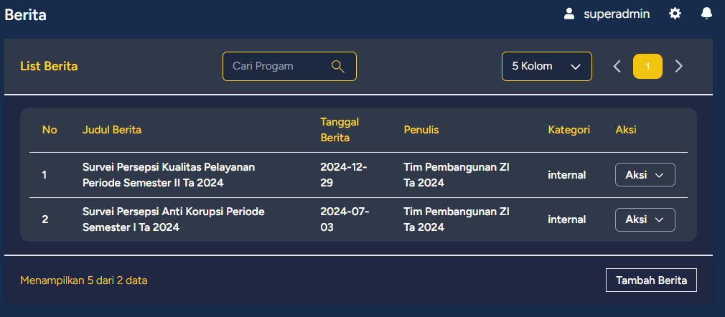
Tabel berita
Tekan Tombol Tambah Berita

Slide 4
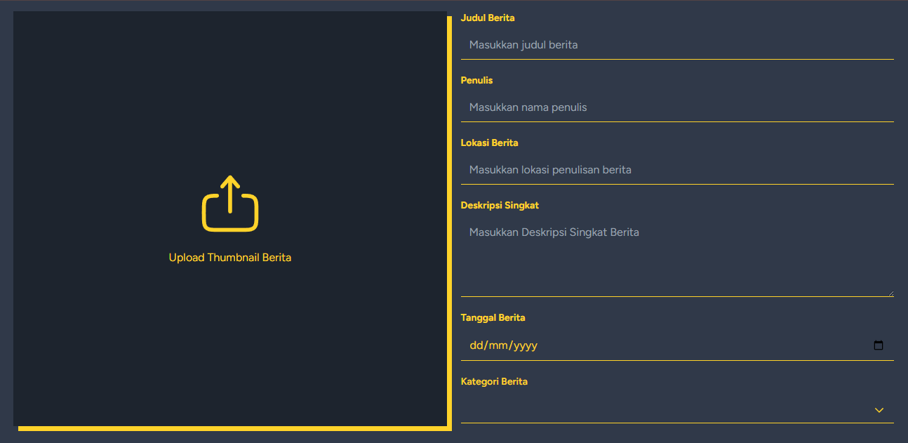
Form tambah berita
Kategori Berita : Artikel, Internal, Eksternal

Slide 5
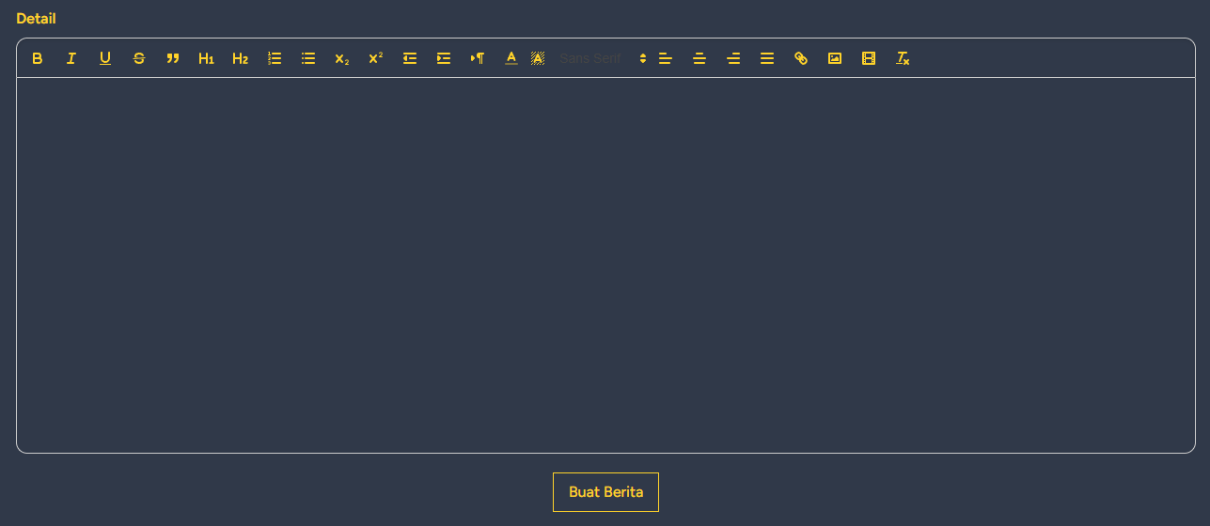
Form tambah berita
Setelah mengisi semua field berita tekan tombol “Buat Berita”

Slide 6
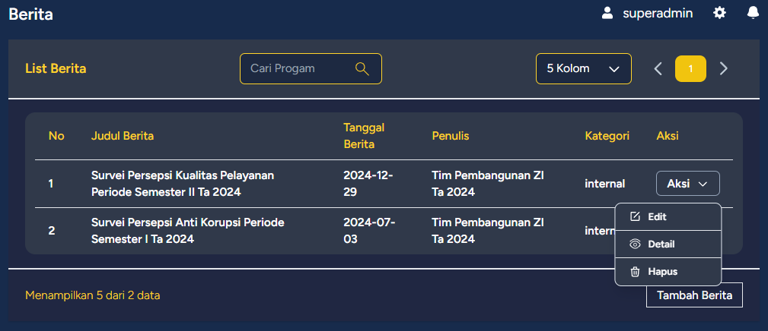
aksi BERITA
Tekan salah satu opsi dropdown tombol aksi

Slide 7
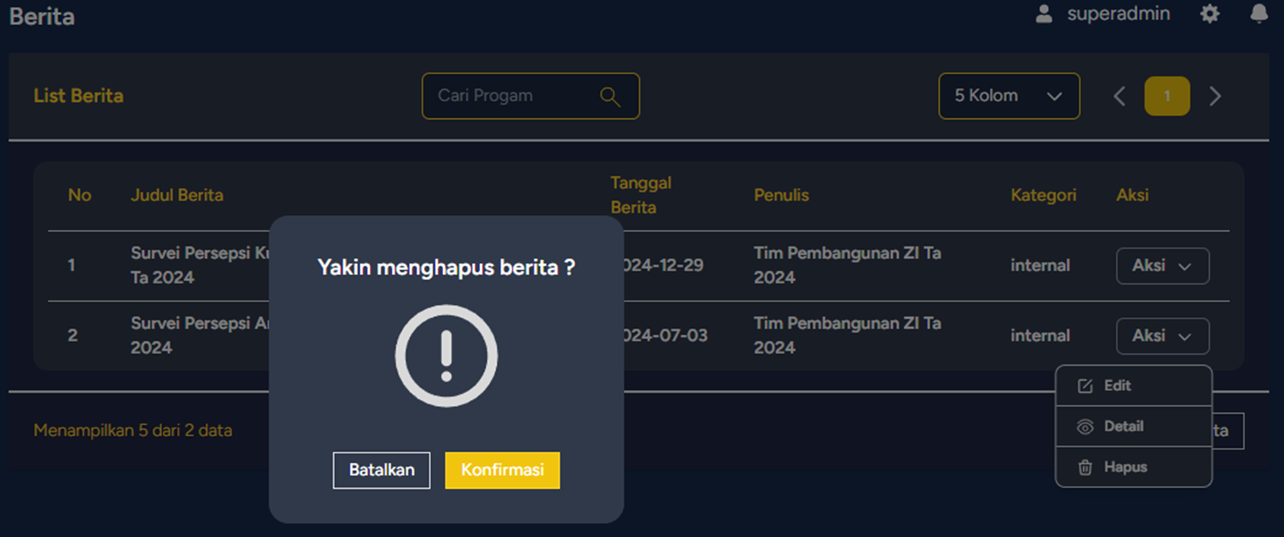
Konfirmasi hapus BERITA
Jika menekan konfirmasi maka berita akan dihapus permanen

Slide 8
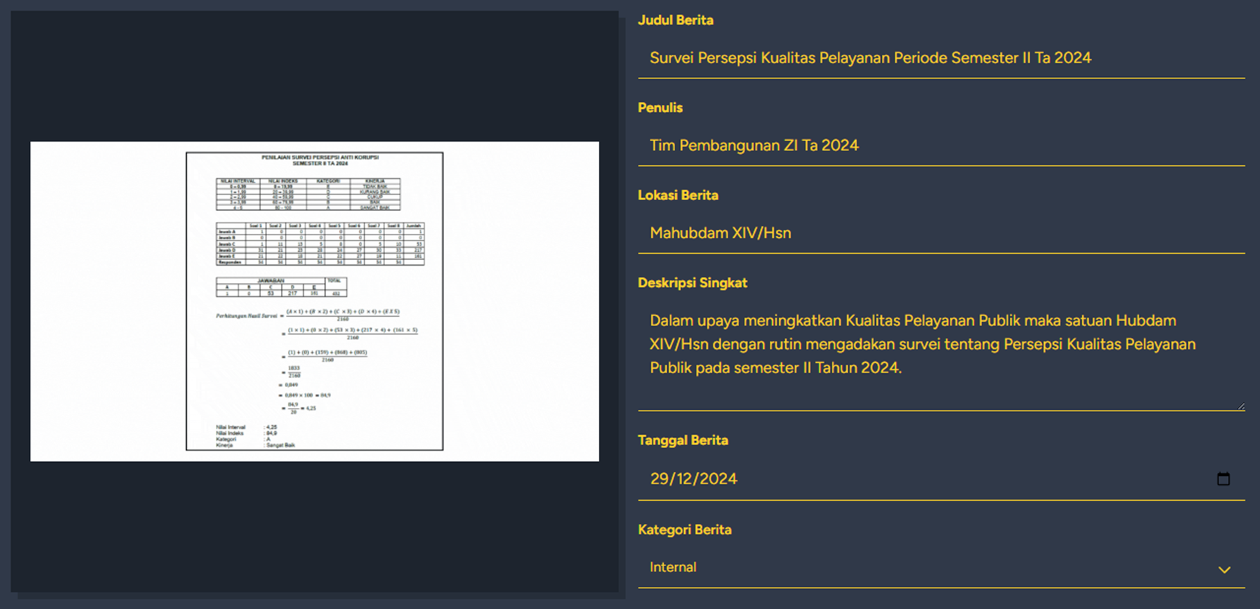
edit berita

Slide 9
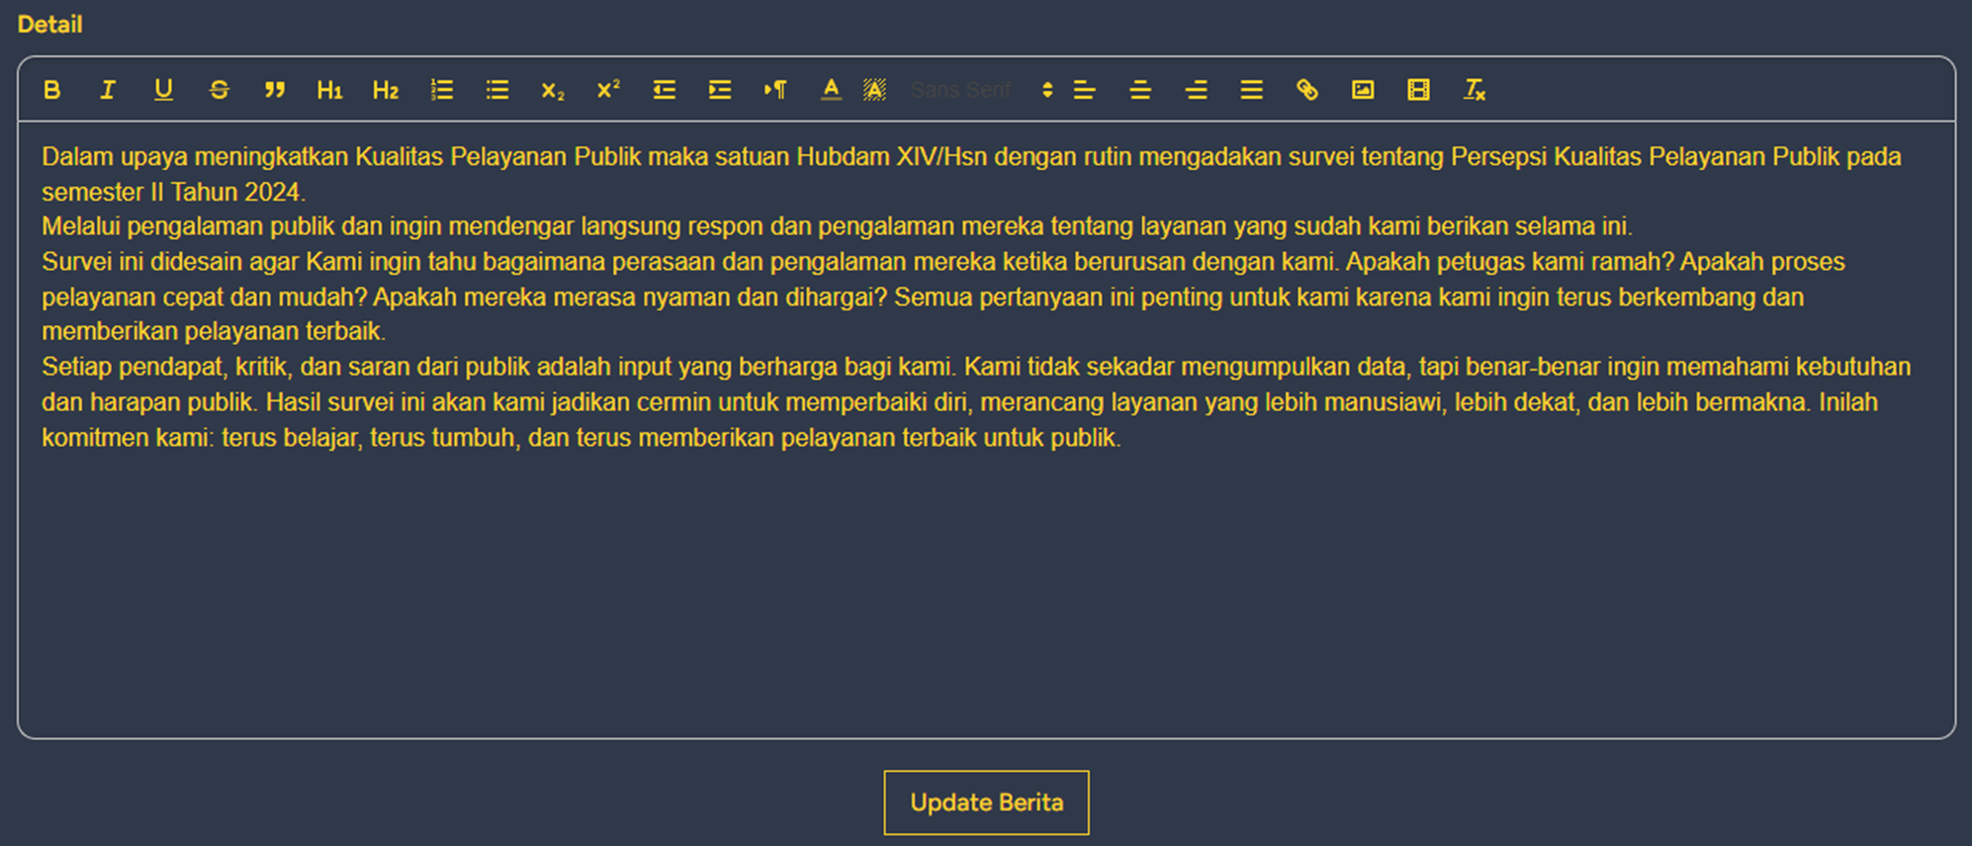
edit berita
Setelah yakin dengan perubahan tekan tombol Update Berita.

Slide 10
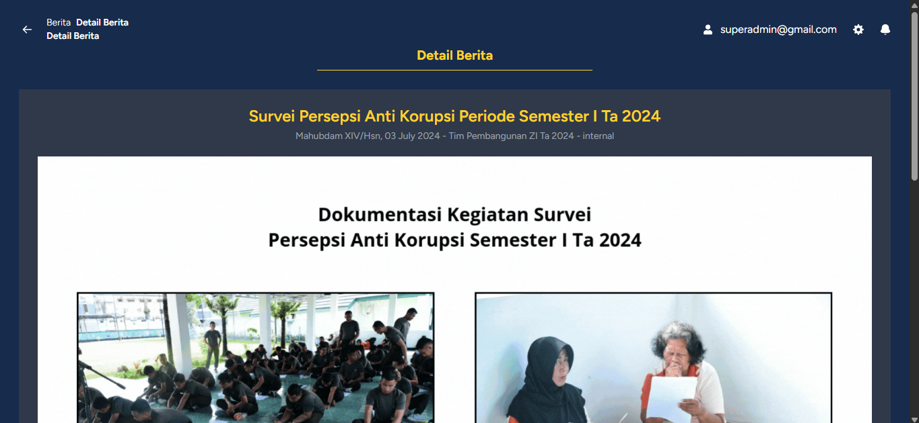
Detail

Slide 11
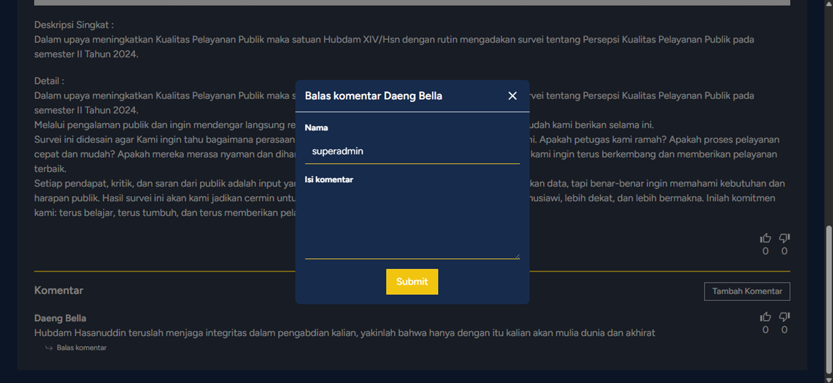
Balas komentar berita

Slide 12
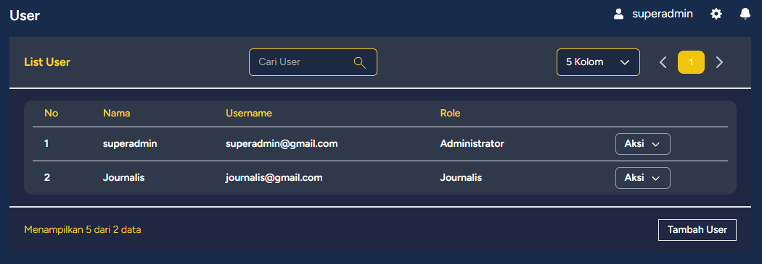
Tabel user

Slide 13
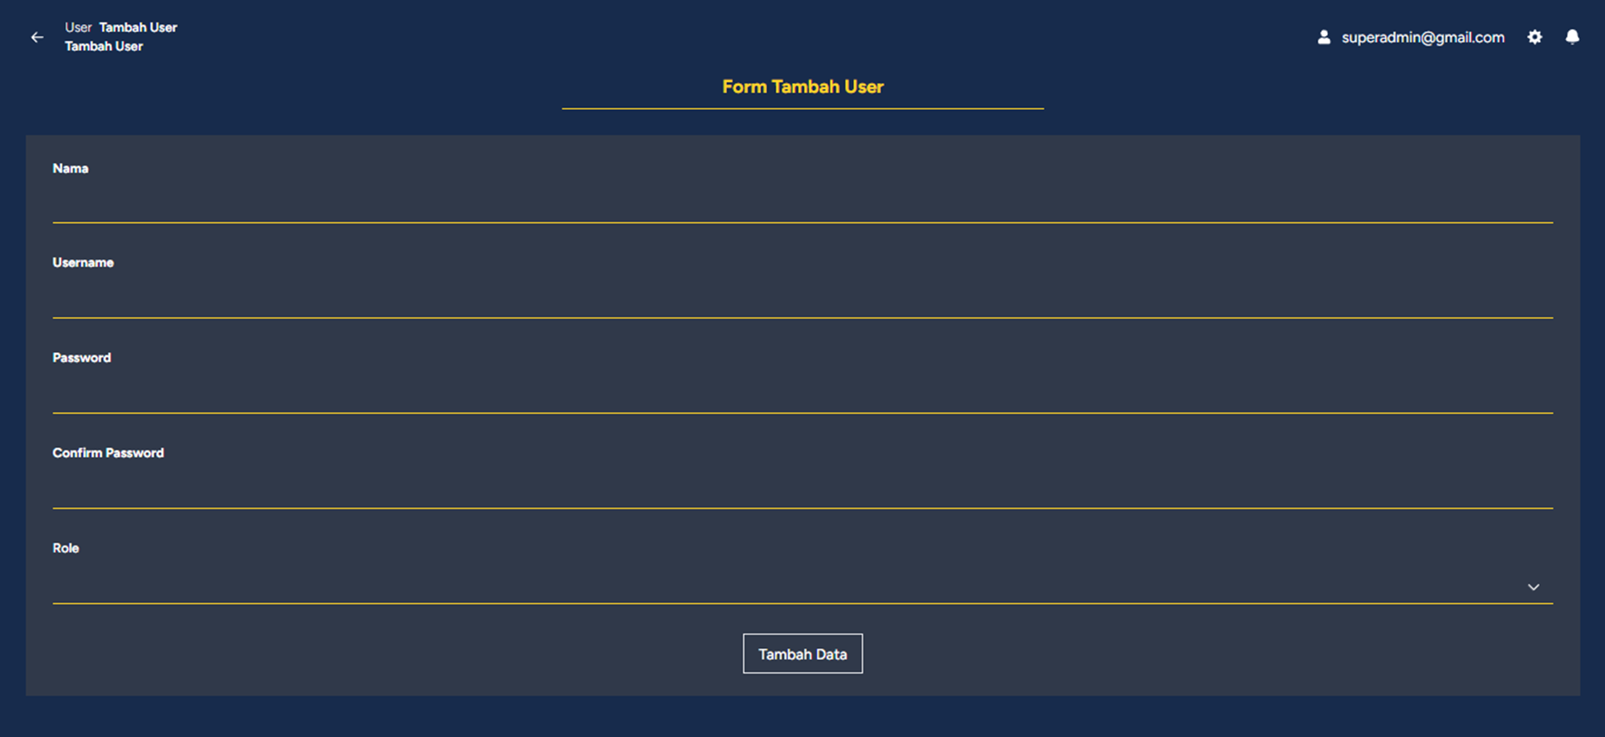
Form tambah user

Slide 14
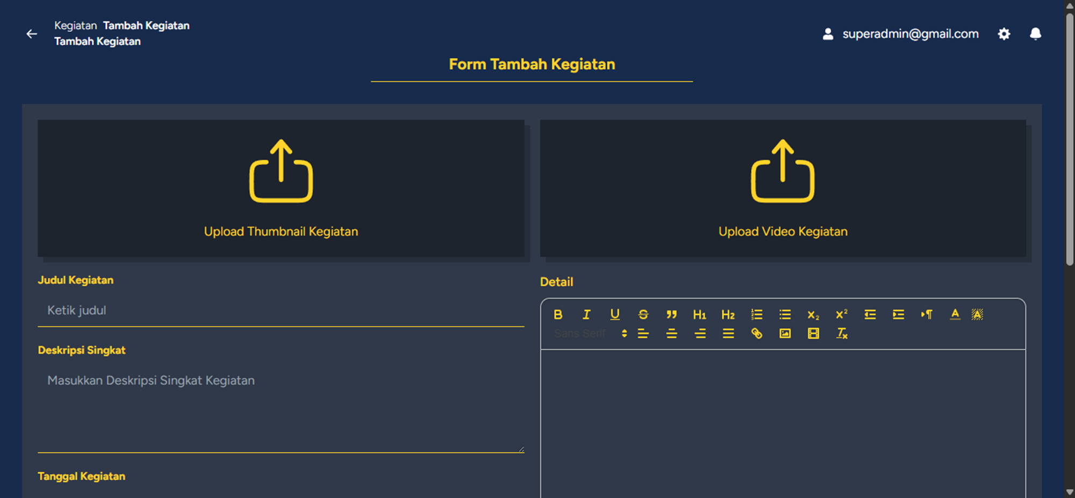
Form tambah kegiatan

Slide 15
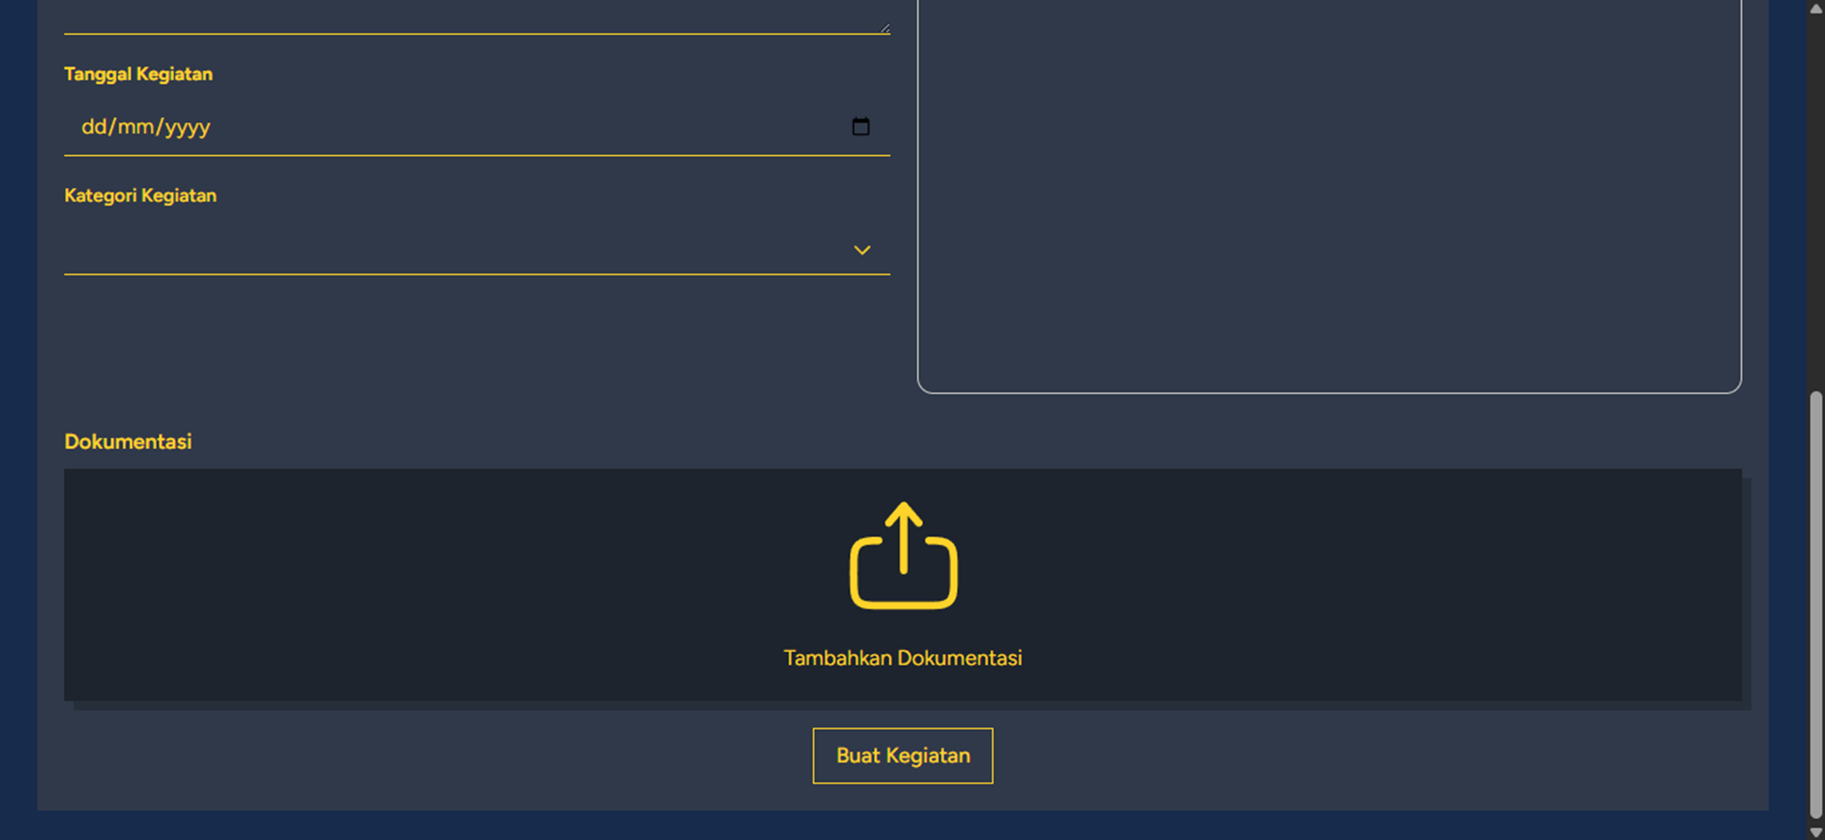
Form tambah kegiatan
Setelah mengisi semua field berita tekan tombol “Buat Kegiatan”

Slide 16
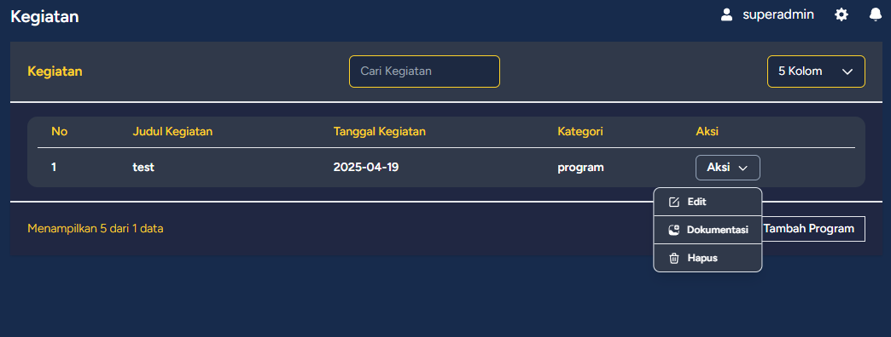
Aksi kEGIATAN
Tekan salah satu opsi dropdown tombol aksi

Slide 17
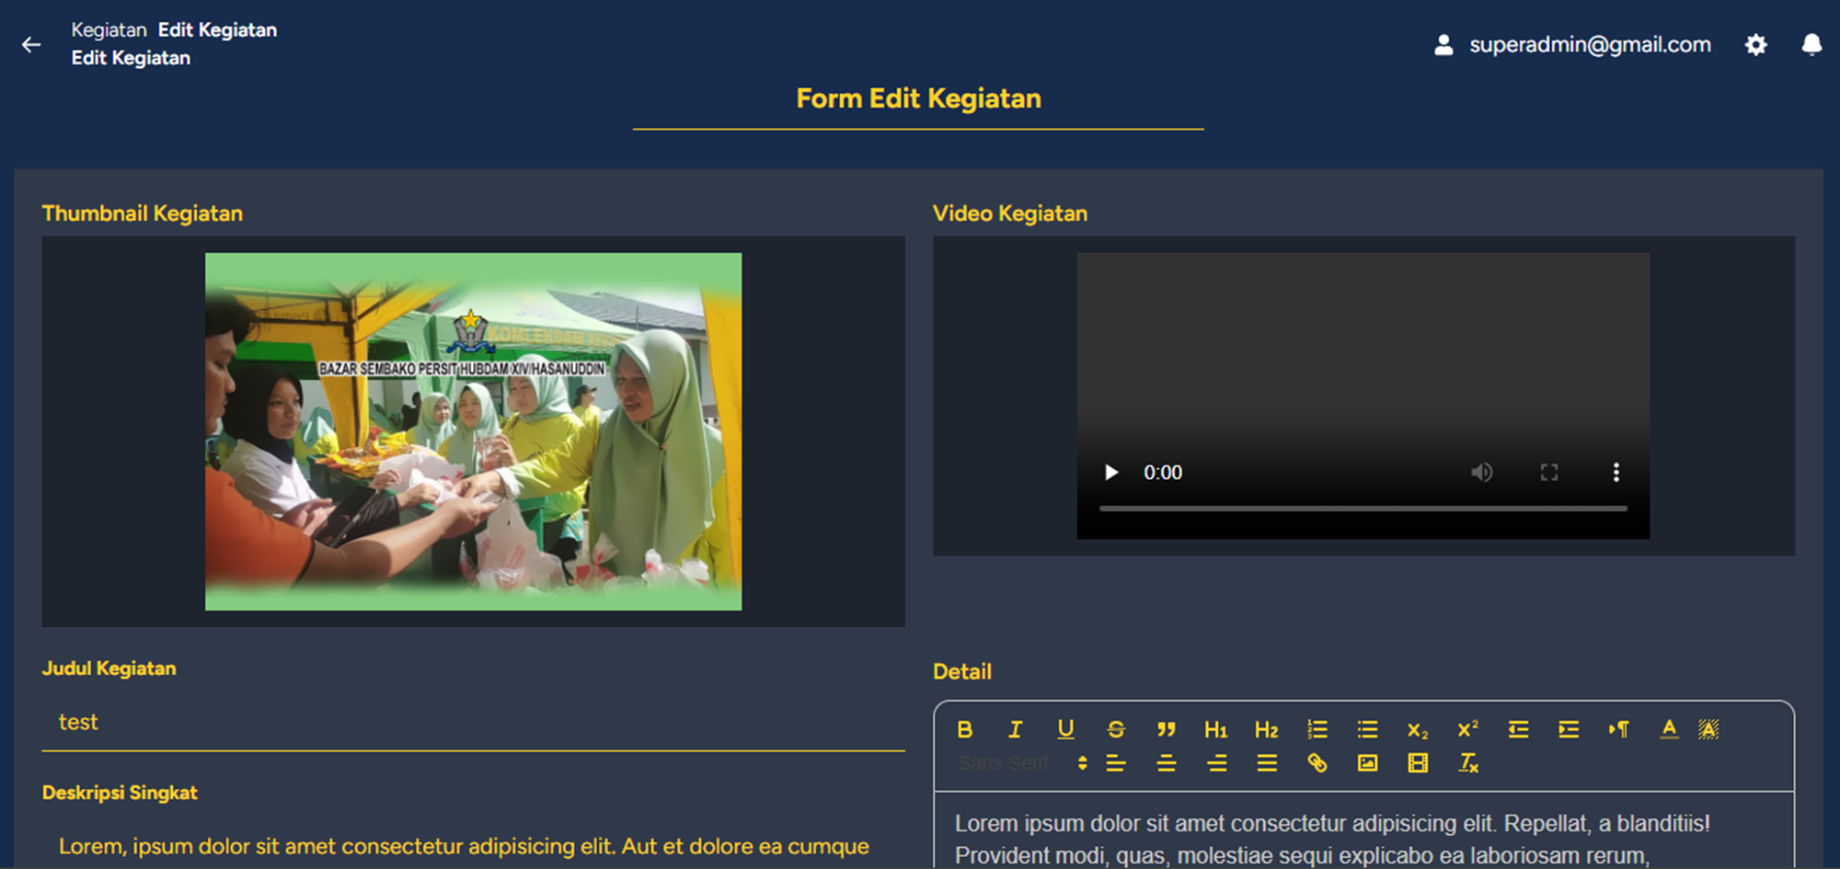
Edit kegiatan

Slide 18
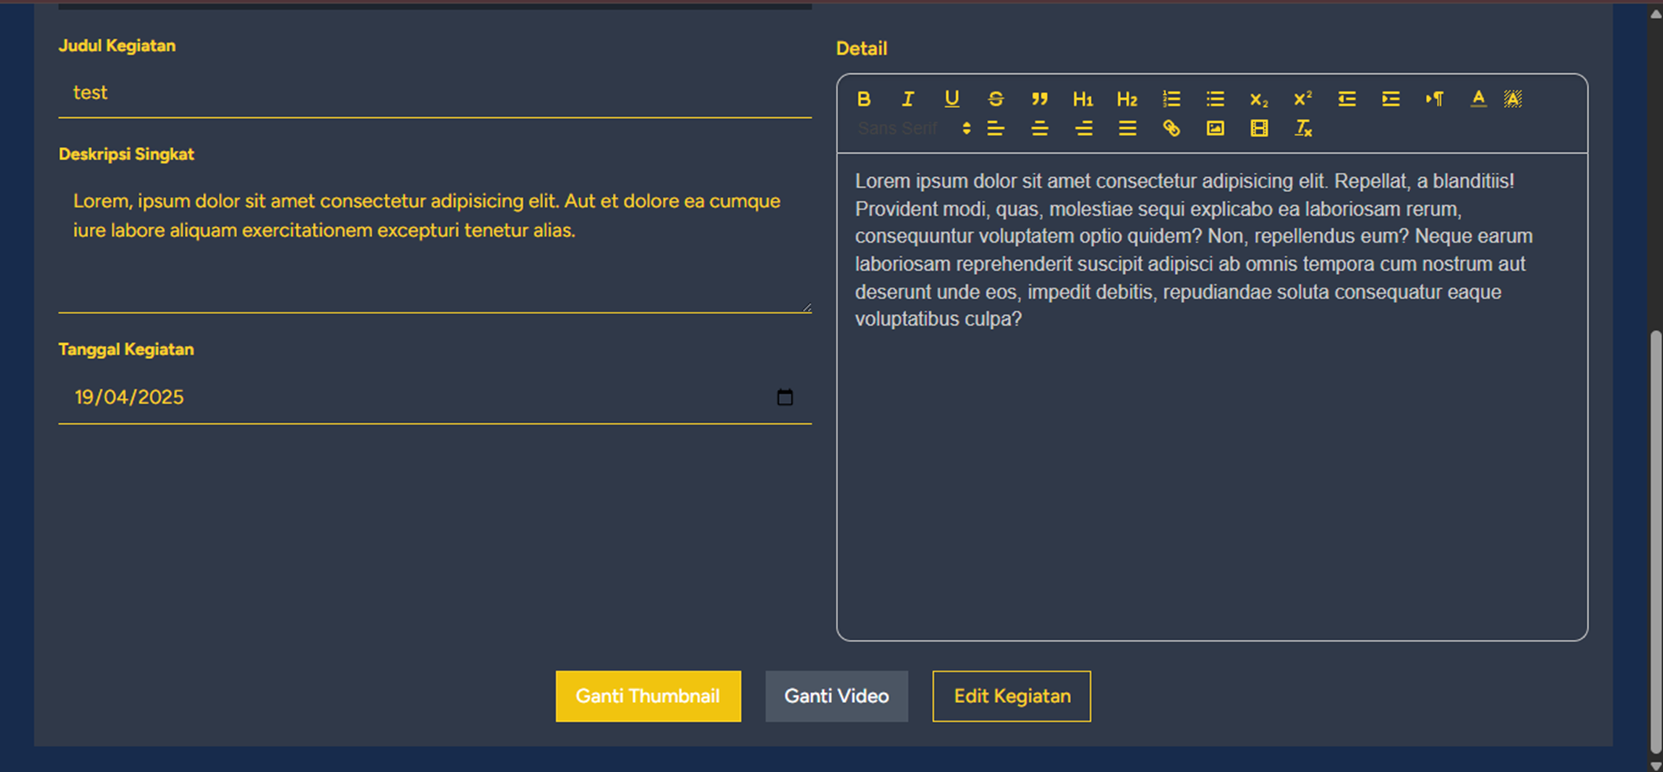
Edit kegiatan

Slide 19
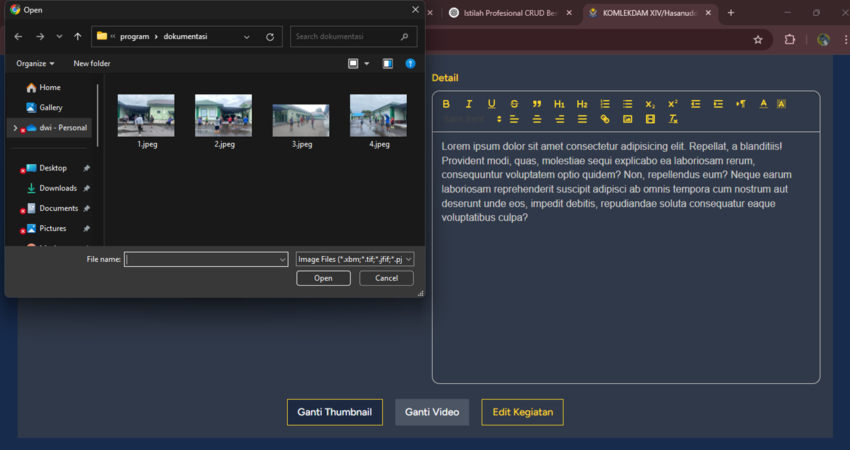
Ganti thumbnail / video kegiatan

Slide 20
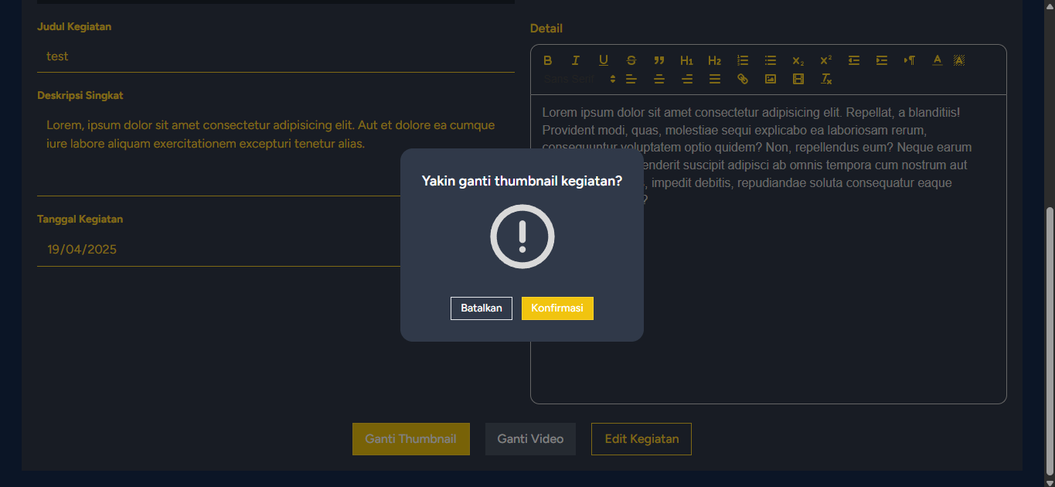
Konfirmasi ganti thumbnail / video kegiatan

Slide 21
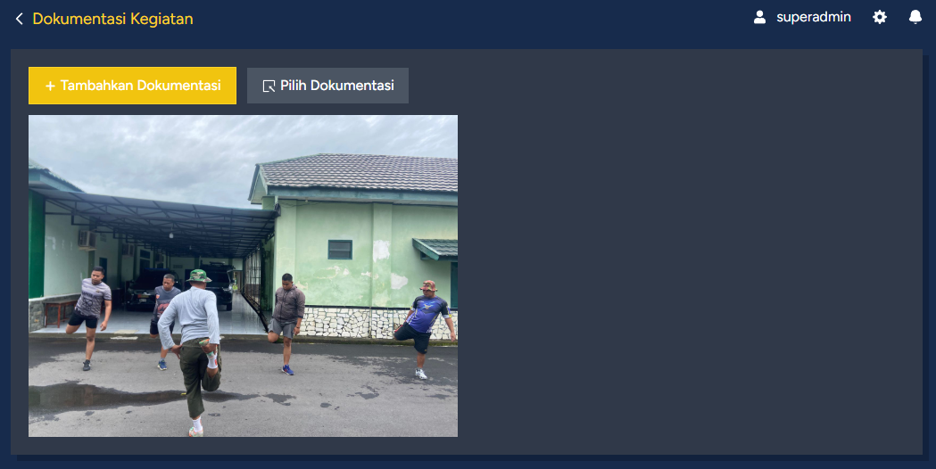
DOKUMENTASI kEGIATAN

Slide 22
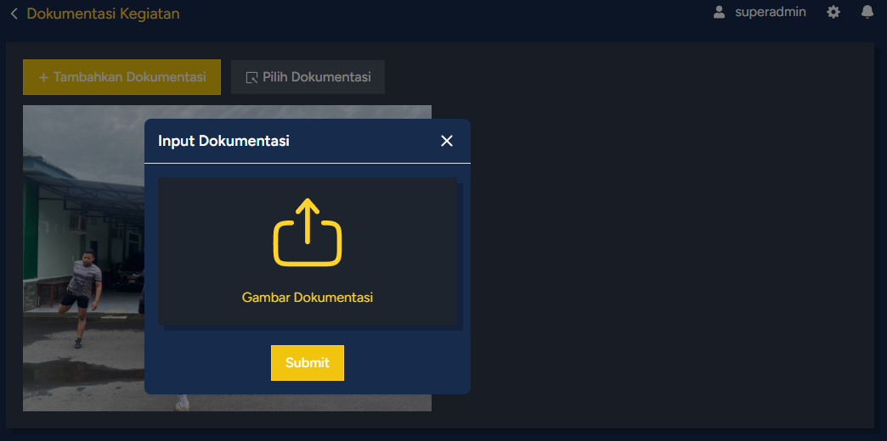
INPUT DOKUMENTASI kEGIATAN

Slide 23
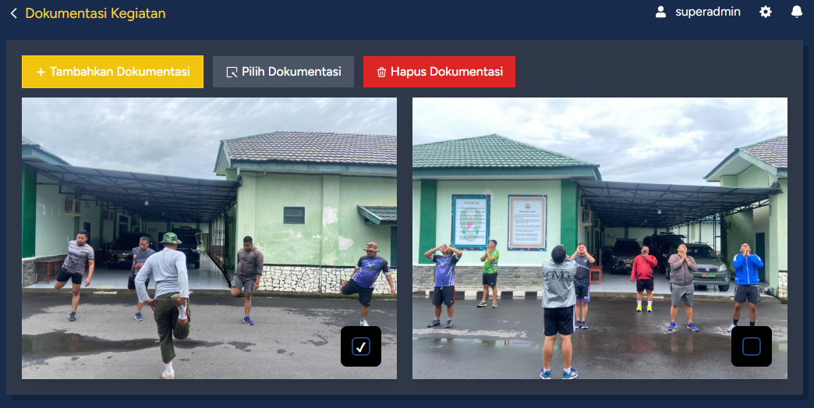
HAPUS DOKUMENTASI kEGIATAN
Ketik “Pilih Dokumentasi” lalu pilih dokumentasi kemudian tekan “Hapus Dokumentasi”

Slide 24
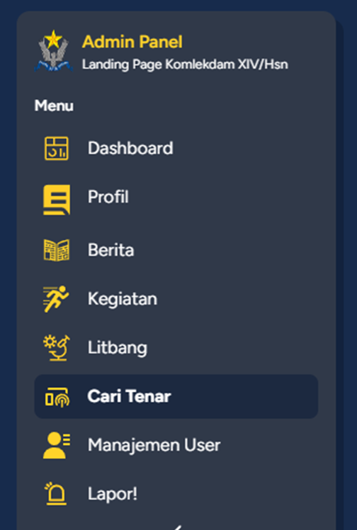
Cari tenar
Pengelolaan Konten Cari Tenar

Slide 25
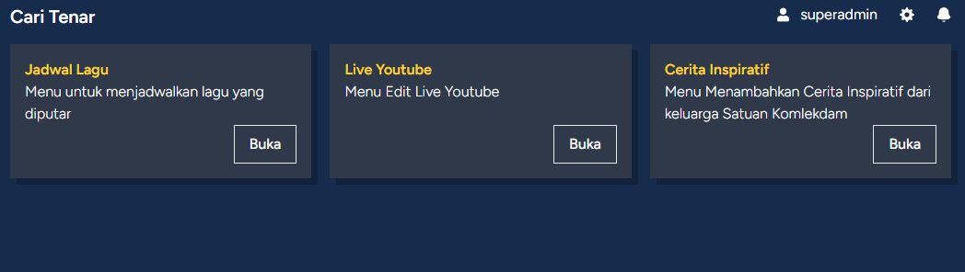
MENU CARI TENAR

Slide 26
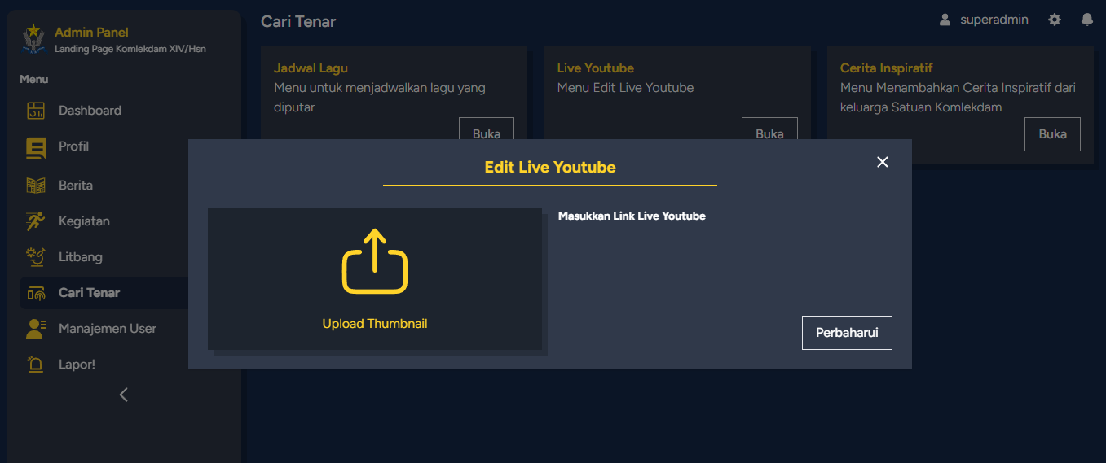
edit JADWAL LAGU
Tekan Tombol Buka Pada Menu Live Youtube Lagu Kemudian Pilih Lagu Lalu Perbaharui

Slide 27
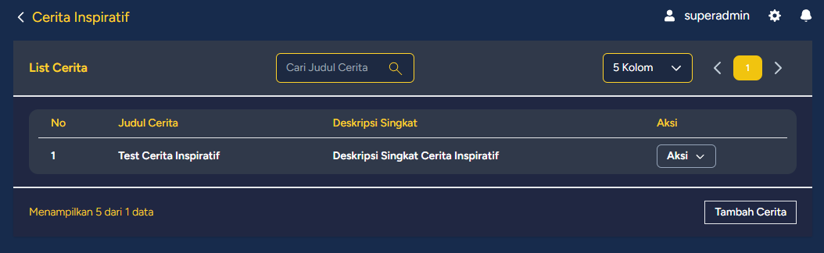
TABEL cerita inspiratif

Slide 28
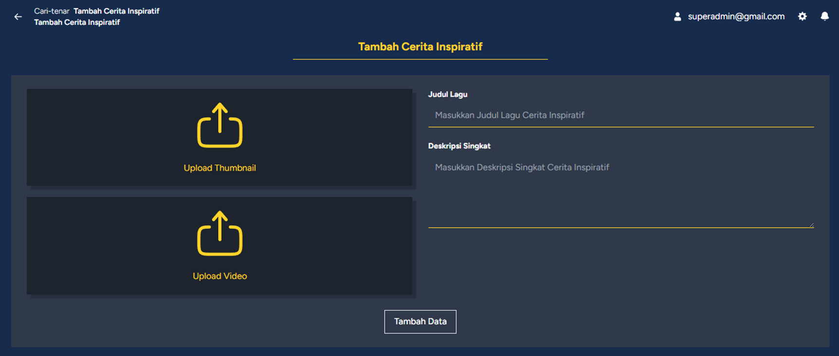
Tambah cerita inspiratif

Slide 29
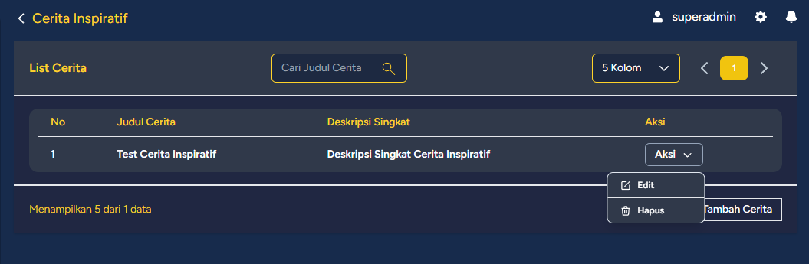
Aksi cerita inspiratif

Slide 30
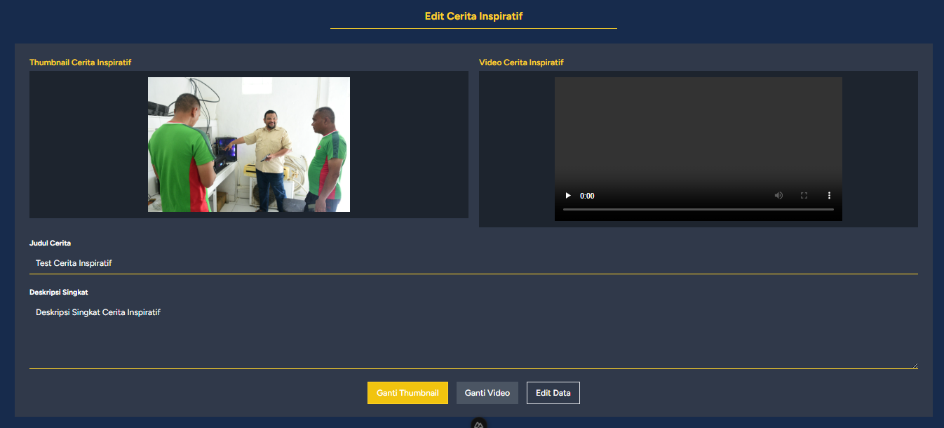
TABEL cerita inspiratif

Slide 31
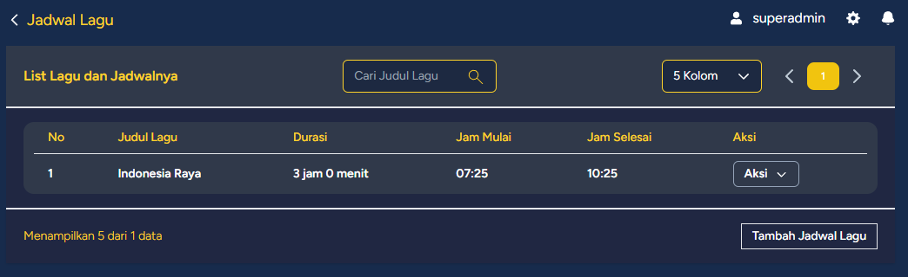
TABEL JADWAL LAGU

Slide 32
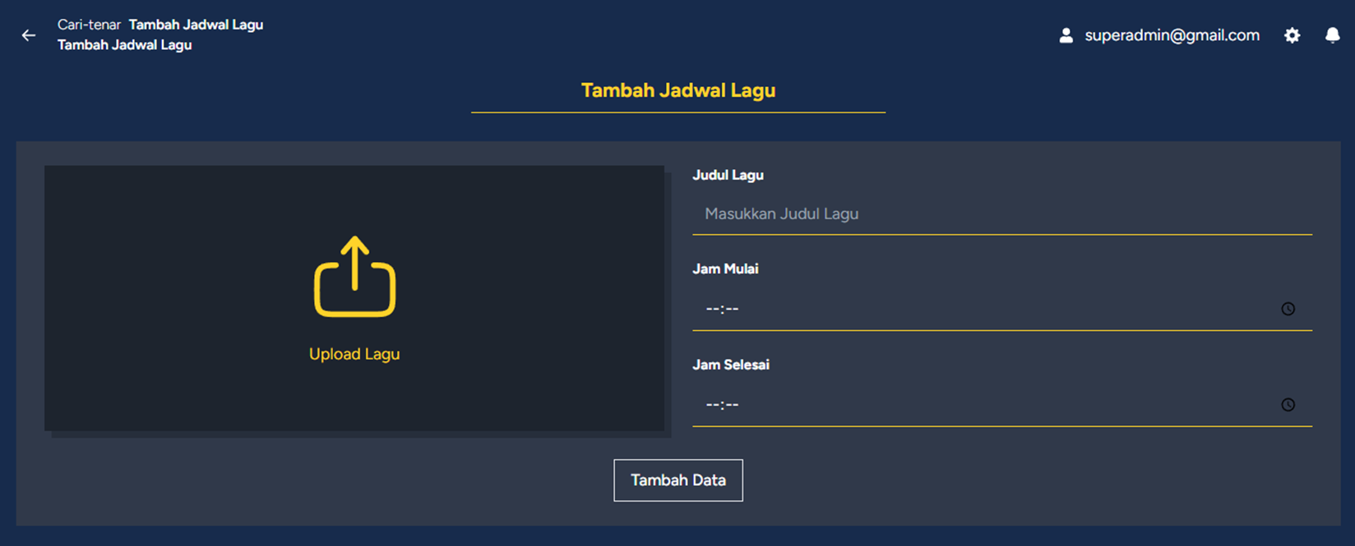
tambah JADWAL LAGU

Slide 33
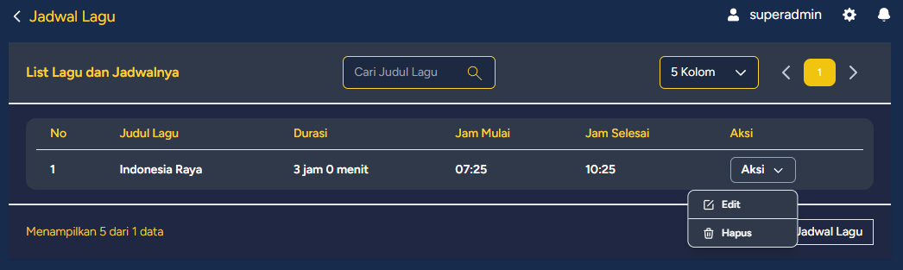
aksi JADWAL LAGU

Slide 34
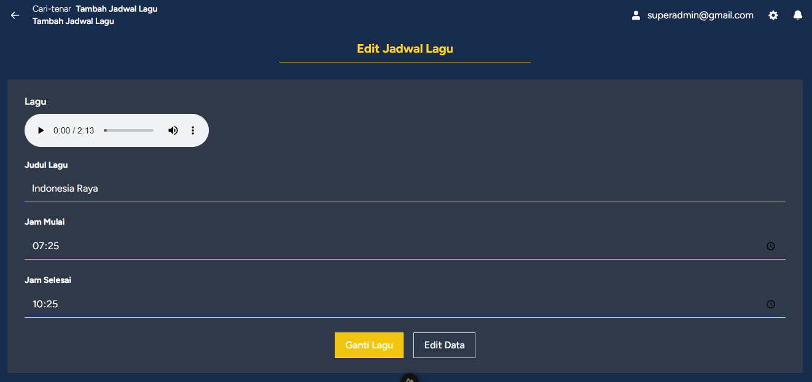
edit JADWAL LAGU
Tekan Tombol Ganti Lagu Kemudian Pilih Lagu Lalu Konfirmasi

Slide 35
Peraturan input file
UKURAN MAKSIMUM FILE GAMBAR : 1 GB
UKURAN MAKSIMUM FILE VIDEO : 10 GB
UKURAN MAKSIMUM FILE AUDIO / LAGU : 1 GB

Slide 36
Terima kasih
Hubungi operator jika mendapatkan kendala yang
tidak tercantum pada tutorial
0895806080752 (Kurniawan)
089643144013 (Wahyu)

